Slide 1
Алгоритм действий («клиентский путь») для инвестора для получения земельного участка в аренду (без торгов) на территории Владимирской области

Slide 2
Алгоритм действий («клиентский путь») для инвестора для получения земельного участка (без торгов)
ШАГ 1
Направление инвестором в уполномоченный орган заявления о подготовке и утверждении схемы расположения земельного участка или земельных участков на кадастровом плане территории (при необходимости)
Срок фактический
1 рабочий день
Срок целевой
1 рабочий день
Необходимые документы
Заявление об утверждении схемы расположения земельного участка или земельных участков на кадастровом плане территории.
Проект схемы расположения земельного участка (в случае, если подготовка схемы расположения земельного участка в целях его образования для предоставления без проведения торгов обеспечена гражданином или юридическим лицом)
Копия документа, удостоверяющего личность заявителя (личность представителя заявителя).

Slide 3
Алгоритм действий («клиентский путь») для инвестора для получения земельного участка (без торгов)
ШАГ 2
Утверждение уполномоченным органом схемы расположения земельного участка или земельных участков на кадастровом
плане территории
(при необходимости)
Срок фактический
15 дней*
Срок целевой
15 дней*
Необходимые документы
Заявление об утверждении схемы расположения земельного участка или земельных участков на кадастровом плане территории.
Проект схемы расположения земельного участка (в случае, если подготовка схемы расположения земельного участка в целях его образования для предоставления без проведения торгов обеспечена гражданином или юридическим лицом).
* Срок может быть увеличен до 45 дней в случае необходимости согласования схемы (статья 3.5 Федерального закона от 25.10. 2001 № 137-ФЗ «О введении в действие ЗК РФ»

Slide 4
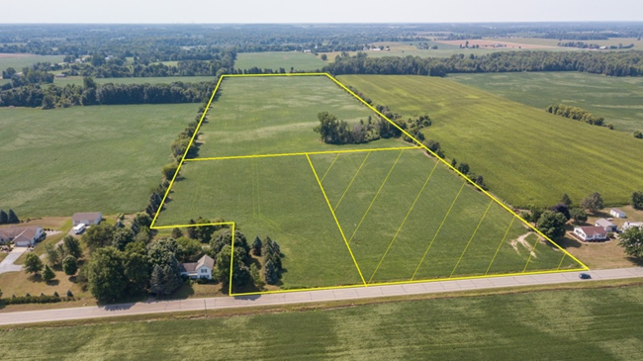
Алгоритм действий («клиентский путь») для инвестора для получения земельного участка (без торгов)
ШАГ 3
Образование земельного участка
(при необходимости)
Срок фактический
Устанавливается договором
Необходимые документы
Договор подряда на выполнение кадастровых работ

Slide 5
Алгоритм действий («клиентский путь») для инвестора для получения земельного участка (без торгов)
ШАГ 4
Осуществление государственного кадастрового учета земельного участка
(при необходимости)
Срок фактический
5 рабочих дней
Срок целевой
5 рабочих дней
Необходимые документы
Заявление на государственный кадастровый учет.
Документ, подтверждающий соответствующие полномочия представителя заявителя (если с заявлением обращается его представитель).
Решение об утверждении схемы расположения земельного участка.
Межевой план

Slide 6
Алгоритм действий («клиентский путь») для инвестора для получения земельного участка (без торгов)
ШАГ 5
Направление инвестором в уполномоченный орган заявления о предоставлении земельного участка в аренду без проведения торгов
Срок фактический
1 рабочий день
Срок целевой
1 рабочий день
Необходимые документы
Заявление о предоставлении земельного участка.
Выписка из ЕГРН.
Выписка из ЕГРЮЛ о юридическом лице, являющемся заявителем.
Копия распоряжения Губернатора области о признании проекта соответствующим критериям, установленным Законом Владимирской области от 25.02.2015 № 10-ОЗ «О регулировании земельных отношений на территории Владимирской области» (в случае подачи заявления на основании пп. 3 п. 2 статьи 39.6 ЗК РФ)
Копия документа, удостоверяющего личность заявителя (личность представителя заявителя).

Slide 7
Алгоритм действий («клиентский путь») для инвестора для получения земельного участка (без торгов)
ШАГ 6
Проверка представленных документов, подготовка проекта договора аренды и направление его на подпись инвестору
Срок фактический
30 дней
Срок целевой
10 дней
Необходимые документы
Заявление о предоставлении земельного участка.
Выписка из ЕГРН.
Выписка из ЕГРЮЛ о юридическом лице, являющемся заявителем.
Копия распоряжения Губернатора области о признании проекта соответствующим критериям, установленным Законом Владимирской области от 25.02.2015 № 10-ОЗ «О регулировании земельных отношений на территории Владимирской области» (в случае подачи заявления на основании пп. 3 п. 2 статьи 39.6 ЗК РФ)
Копия документа, удостоверяющего личность заявителя (личность представителя заявителя).

Slide 8
Алгоритм действий («клиентский путь») для инвестора для получения земельного участка (без торгов)
ШАГ 7
Подписание договора аренды со стороны инвестора и предоставление его в уполномоченный орган
Срок фактический
30 дней
Срок целевой
10 дней
Необходимые документы
Договор аренды земельного участка

Slide 9
Алгоритм действий («клиентский путь») для инвестора для получения земельного участка (без торгов)
ШАГ 8
Государственная регистрация заключенного договора
купли-продажи/аренды
Срок фактический
7 рабочих дней*
Срок целевой
5 рабочих дней
Необходимые документы
Заявление о государственной регистрации прав.
Документ, подтверждающий соответствующие полномочия представителя заявителя (если с заявлением обращается его представитель).
Договор аренды земельного участка.
* срок может быть увеличен до 9 рабочих дней в случае подачи документов через МФЦ

Slide 10
План-график и плановые показатели (целевые сроки проведения процедур) по внедрению и ведению во Владимирской области алгоритма действий («клиентского пути») для инвестора для получения земельного участка в аренду (без торгов) на 2022 – 2023 годы

Slide 11
№ п/п | Шаг алгоритма (Процедура) | Плановые показатели (целевые сроки проведения процедур) |  |  |  |  | Примечание
 |  | 2022 | 1 квартал 2023 | 2 квартал 2023 | 3 квартал 2023 | 4 квартал 2023
1. | Направление инвестором в уполномоченный орган заявления о подготовке и утверждении схемы расположения земельного участка или земельных участков на кадастровом плане территории (при необходимости) | 1 | 1 | 1 | 1 | 1 | Срок минимален, уменьшение не возможно
2. | Утверждение уполномоченным органом схемы расположения земельного участка или земельных участков на кадастровом плане территории (при необходимости) | 15 | 15 | 15 | 15 | 15 | Срок минимален, уменьшение не возможно
3. | Образование земельного участка (при необходимости) | - | - | - | - | - | Срок устанавливается договором, заключенным с кадастровым инженером

Slide 12
№ п/п | Шаг алгоритма (Процедура) | Плановые показатели (целевые сроки проведения процедур) |  |  |  |  | Примечание
 |  | 2022 | 1 квартал 2023 | 2 квартал 2023 | 3 квартал 2023 | 4 квартал 2023
4. | Осуществление государственного кадастрового учета земельного участка (при необходимости) | 5 | 5 | 5 | 5 | 5 | Срок минимален, устанавливается Федеральным законом от 13.07.2015 № 218-ФЗ «О государственной регистрации недвижимости»; уменьшение срока не возможно
5. | Направление инвестором в уполномоченный орган заявления о предоставлении земельного участка в аренду без проведения торгов | 1 | 1 | 1 | 1 | 1 | Срок минимален, уменьшение не возможно
6. | Проверка представленных документов, подготовка проекта договора аренды и направление его на подпись инвестору | 30 | 25 | 20 | 15 | 10 | -
7. | Подписание договора аренды со стороны инвестора и предоставление его в уполномоченный орган | 30 | 25 | 20 | 15 | 10 | -
8. | Государственная регистрация заключенного договора аренды | 7 | 7 | 6 | 6 | 5 | ⁻

